Slide 1

Cursul 7
Servicii de ret, ea
Utilizarea Sistemelor de Operare (USO) 17 noiembrie 2014
Departamentul de Calculatoare

Slide 2
Moto
Give a person a fish and you feed them for a day; teach that person to use the Internet and they won’t bother you for weeks.
Home is where you hang your @

Slide 3













Interfat, a ˆın linia de comand˘a
CLI
prompt
comenzi
terminal
interfa
operatori
expandare
shell
variabile de mediu
escapare
variabile
grep
globbing

Slide 4

Unix shell
http://www.fireboxtraining.com/blog/wp-content/uploads/2012/02/Unix.png

Slide 5
Cuprins
Servicii de ret, ea
Conexiune la distant, ˘a Transfer de fis, iere
E-mail WWW
Concluzie

Slide 6
Suport curs
› Suport (Introducere ˆın sisteme de operare)
⁾ Capitolul 9 – Servicii de ret, ea

Slide 7
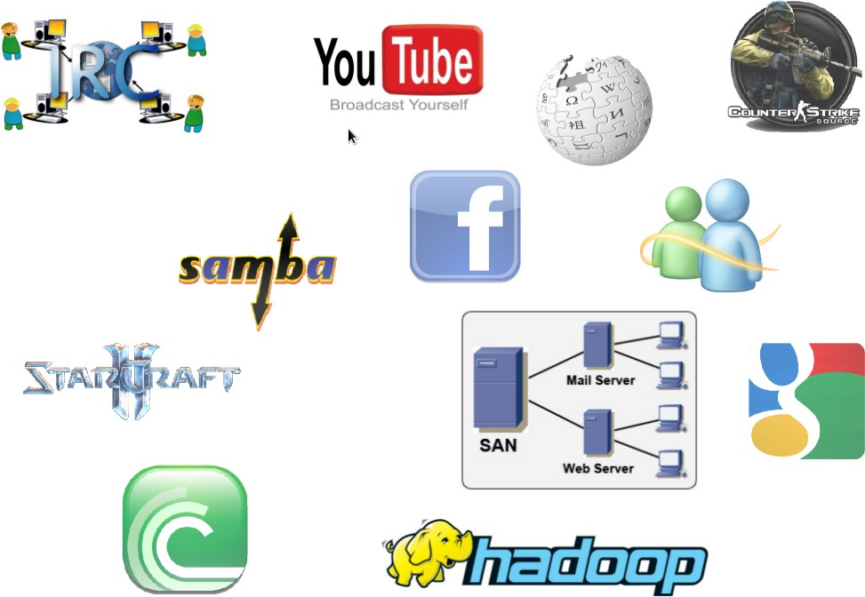
De ce ret, ele de calculatoare s, i Internet?

Slide 8
La ce folosim ret, ele/Internet?
› comunicare: e-mail, instant messaging/chat, video conferencing, social networking
› colaborare: documente colaborative (Google Docs), pagini colaborative (wiki), scris de cod colaborativ (Git)
› transfer de fis, iere: download/upload, BitTorrent
› informare: articole online, wiki-uri, blog-uri
› control de la distant, ˘a: remote connection, desktop sharing
› acces de la distant, ˘a: comenzi online, online banking
› divertisment/entertainment: gaming, online video, online audio

Slide 9
Ce este o ret, ea? Ce este Internet-ul?
› stat, ii/noduri (hosts) interconectate
› leg˘aturi fizice (fir, wireless) s, i logice (conexiuni) ˆıntre stat, ii
› stat, iile comunic˘a ˆıntre ele, ruleaz˘a aplicat, ii de ret, ea
› ret, elele sunt conectate la alte ret, ele
› Internet: totalitatea ret, elelor interconectate de pe planet˘a

Slide 10
Servicii de ret, ea
› facilit˘at, i puse la dispozit, ie ˆın ret, ea
› stat, iile din ret, ea beneficiaz˘a de servicii
› extind capacit˘at, ile individuale ale stat, iilor
› permit unei stat, ii s˘a accese resurse de pe alt˘a stat, ie

Slide 11
Cum funct, ioneaz˘a un serviciu de ret, ea?
› o stat, ie (server) ofer˘a serviciul, serves, te, as, teapt˘a cereri
› alt˘a stat, ie (client) solicit˘a serviciu, face cerere
› se realizeaz˘a o conexiune ˆıntre cele dou˘a entit˘at, i
› cele dou˘a entit˘at, i comunic˘a folosind un protocol cunoscut de ambele
› la sfˆars, it clientul ˆınchide conexiunea
› o stat, ie server poate servi mai multe stat, ii client

Slide 12
Modelul client-server
› Ce este un server?
⁾ program (proces) care permite primirea de conexiuni de la alte entit˘at, i din ret, ea pentru a le oferi acestora un serviciu
⁾ serverul este un proces aflat permanent ˆın starea listening
⁾ ˆın starea listening ‘ascult˘a’ (as, teapt˘a) conexiuni de la client, i
› Ce este un client?
⁾ program (proces) care permite conectarea la un server s, i interogarea acestuia ˆın legatur˘a cu serviciul oferit
› exemplu: browser + server web
› alt exemplu: client de e-mail + server de e-mail

Slide 13
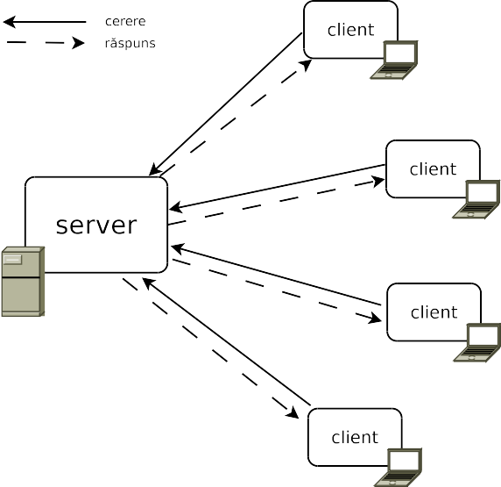
Modelul client-server (cont.)

Slide 14
Modelul peer-to-peer
› model client-server ascuns
⁾ fiecare entitate are atˆat rol de client cˆat s, i rol de server
› model descentralizat
› utilizat de multe din programele de tip file-sharing
⁾ lipsa unui server care s˘a intermedieze comunicat, ia
⁾ overhead redus
› BitTorrent, eDonkey, DirectConnect, Gnutella

Slide 15
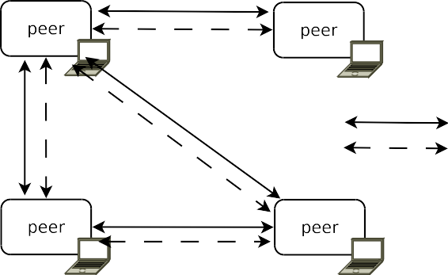
Modelul peer-to-peer (cont.)

Slide 16
Protocol de ret, ea
› asigur˘a comunicarea ˆıntre entit˘at, i (ˆıntre client s, i server)
› reprezint˘a un set reguli ce gestioneaz˘a comunicarea
› entit˘at, ile participante la comunicare cunosc protocolul (se pot
ˆınt, elege)
› ˆın general protocoale cuprind secvent, e de forma cerere-r˘aspuns (request-reply )
› exemple: HTTP (Hypertext Transfer Protocol), SSH (Secure Shell), BitTorrent, SMTP (Simple Mail Transfer Protocol)

Slide 17
Identificare stat, ii ˆın ret, ea (adresare)
› fiecare stat, ie are o adres˘a
› adresa permite identificarea stat, iei
› ˆın mod uzual adresa este o adres˘a IP
⁾ exemple: 141.85.227.65, 217.73.160.245, 188.215.38.47
› ˆın general folosim un nume de ret, ea (hostname)
› orice nume este legat la o adres˘a IP
⁾ ocw.cs.pub.ro are adresa 141.85.227.65
⁾ google.com are una dintre adrese 217.73.160.245
⁾ emag.ro are una dintre adresa 188.215.38.47
› leg˘atura se face prin DNS (mai multe ˆın cursul viitor)

Slide 18
Tipuri de servicii
› conexiune la distant, ˘a
› transfer de fis, iere
› acces la resurse (WWW)
› comunicare (e-mail, messaging)
› altele

Slide 19
Conexiune la distant, ˘a
› remote connection
› stabilirea unei conexiuni pe un sistem aflat la distant, a s, i realizarea de act, iuni pe acel sistem
› conexiune la distant, ˘a ˆın linia de comand˘a: SSH
› conexiune la distant, ˘a ˆın mod grafic (desktop sharing): VNC, Remote Desktop
› necesit˘a nume de utilizator s, i parol˘a

Slide 20
SSH
› Secure Shell
› protocol pentru comunicare sigur˘a, criptat˘a
› folosit pentru conexiune la distant, ˘a (comanda ssh) s, i transfer de fis, iere (comanda scp)

Slide 21
Utilizare SSH
› deschiderea unei sesiuni de shell la distant, ˘a
⁾ ssh username@hostname
› o dat˘a realizat˘a conexiunea la distant, ˘a se pot rula comenzi ca
ˆıntr-un shell obis, nuit
› conexiunea se ˆıncheie prin ˆıncheierea shell-ului: rulˆand comanda exit sau combinat, ia de taste Ctrl+d
Exemplu rulare ssh
razvan@einherjar:~$ ssh guest@swarm.cs.pub.ro guest@swarm.cs.pub.ro’s password: guest@swarm:~$ id
uid=1021(guest) gid=100(users) groups=100(users)
guest@swarm:~$ pwd
/home/guest guest@swarm:~$ exit logout
Connection to swarm.cs.pub.ro closed.
razvan@einherjar:~$

Slide 22
Desktop Sharing
› partajarea desktop-ului
› conexiune la distant, ˘a ˆın form˘a GUI
› se pot deschide ferestre, se poate controla sistemul
› se poate ˆın mod view-only sau mod s, i de control
› VNC: Virtual Network Computing
⁾ portabil
⁾ implement˘ari open source
› RDP: Remote Desktop Protocol
⁾ dezvoltat de Microsoft
⁾ server pe Windows, client, i s, i pe alte sisteme
› TeamViewer, WebEx, LogMeIn etc.

Slide 23
Transfer de fis, iere
› copierea de fis, iere ˆıntre stat, ii
› ˆınc˘arcare (upload ): se copiaz˘a fis, ierul de la client la server
› desc˘arcare (download ): se descarc˘a fis, ierul de la client la server
› ˆın general este nevoie de un nume de utilizator s, i o parol˘a pentru upload
› download-ul poate fi anonim; acces public

Slide 24
FTP
› File Transfer Protocol
› folosit pentru upload s, i download
› ˆın mod implicit necesit˘a nume de utilizator s, i parol˘a
› poate fi configurat pentru download anonim
› folosit ˆın special ˆın serviciile de hosting
⁾ permite upload de fis, iere
⁾ nu permite rularea de comenzi (important pentru securitate)

Slide 25
Client, i FTP
› folosit, i pentru conexiuni FTP s, i pentru upload/download
› ˆın general se precizeaz˘a serverul, numele de utilizator s, i parola
› client, i linie de comand˘a: ftp, ncftp2, lftp
› grafic: Filezilla, WinSCP, FireFTP (add-on Mozilla)

Slide 26
HTTP
› folosind ˆın World Wide Web (WWW)
› ˆın general pentru download
› mare parte din informat, ie public˘a
› dat˘a fiind populariatea WWW, multe fis, iere sunt accesibile prin HTTP
› resursele sunt c˘autate engine-uri de c˘autare (Google)

Slide 27
Utilitarul wget
› client pentru download ˆın ret, ea
› neinteractiv, util de folosit ˆın scripturi
› suport principal pentru HTTP s, i FTP
Desc˘arcare HTTP folosind wget
razvan@einherjar:~$ wget http://elf.cs.pub.ro/uso/res/cursuri/curs-07/curs-09-handout.pdf [...]
2014-11-15 16:15:17 (8.59 MB/s) - ‘curs-09-handout.pdf’ saved [2064143/2064143]
Desc˘arcare FTP folosind wget
razvan@einherjar:~$ wget ftp://swarm.cs.pub.ro/exec.zip [...]
exec.zip
100%[=====================>] 13.31M 11.0MB/s in 1.2s
2014-11-15 16:20:52 (11.0 MB/s) - ‘exec.zip’ saved [13961705]

Slide 28
Transfer de fis, iere folosind SSH
› transfer sigur, upload s, i download
› folosit pe sisteme cu acces SSH (shell); se pot da comenzi
› upload-ul de pe sistemul local pe sistemul remote
⁾ scp local_file username@hostname:path_to_remote_file
› download-ul de pe sistemul remote pe sistemul local
⁾ scp username@hostname:path_to_remote_file local_file
⁾ local_file poate fi s, i . (punct, dot) pentru copiere ˆın directorul curent
› optiunea -r pentru recursivitate (pentru directoare)
Upload folosind scp
razvan@einherjar:~$ scp exec.zip razvan@swarm.cs.pub.ro:
exec.zip
100% 13MB 13.3MB/s 00:01
Download folosind scp
razvan@einherjar:~$ scp razvan@swarm.cs.pub.ro:meeting.txt .
meeting.txt 100% 4048 4.0KB/s 00:00 razvan@einherjar:~$ ls -l meeting.txt
-rw-r--r-- 1 razvan razvan 4048 Nov 15 16:26 meeting.txt

Slide 29
BitTorrent
› protocol Peer-to-Peer
› distribut, ie de fis, iere de mari dimensiuni
› pentru download
⁾ desc˘arcare fis, ier .torrent
⁾ pornire client BitTorrent s, i desc˘arcare
⁾ ˆın acest timp clientul face s, i download s, i upload
› pentru upload-only (seeding )
⁾ localizeaz˘a tracker BitTorrent
⁾ creeaz˘a fis, ier .torrent cu tracker-ul g˘asit s, i fis, ierul care va fi
seeded
⁾ pornes, te client BitTorrent (seeder )
⁾ public˘a fis, ierul .torrent
› client, i care particip˘a la upload-ul/download-ul unui fis, ier folosind BitTorrent formeaz˘a un swarm

Slide 30
Pos, ta electronic˘a (e-mail)
› primul serviciu folosit ˆın Internet
› principalul serviciu folosit la ˆınceputul Internetului
› transmitere de mesaje text ˆıntre utilizatorii diverselor sisteme de pe Internet
› de obicei se realizeaz˘a conversat, ii prin replici (replies)
› nu este conversat, ie instant, precum ˆın cazul chat-ului (instant messaging )
› destinatarul s, i expeditorul sunt identificatat, i prin adrese de e-mail
› mesajele sunt stocate ˆın c˘asut, e pos, tale

Slide 31
Adres˘a de e-mail
› identific˘a sistemul unde va trebui trimis mesajul s, i utilizatorul de pe acel sistem
› username@hostname
› exemple:
⁾ student@cs.pub.ro
⁾ admin@cs.pub.ro
⁾ ana@yahoo.com
⁾ andrei@gmail.com

Slide 32
Webmail
› utilizatorii citesc mesaje din mai multe locuri/sisteme
› o solut, ie - utilizarea unei interfet, e web
⁾ accesarea c˘asut, ei pos, tale
⁾ transmiterea de mesaje de pos, t˘a electronic˘a
⁾ se foloses, te navigatorul (browserul)
› acest tip de aplicatii web se numesc webmail
› furnizorilor de servicii webmail: Yahoo! Mail, Gmail, Hotmail
› aplicat, ii de webmail: SquirrelMail, Horde IMP

Slide 33
Client local de e-mail
› citire s, i transmitere de mesaje
⁾ citire cu protocolul POP3 sau IMAP
⁾ transmitere cu protocolul SMTP (c˘atre server)
› citire cu POP3
⁾ mesajul este copiat/salvat pe stat, ia local˘a
⁾ utilizatorul poate s˘a ˆıs, i citeasc˘a mesajele salvate offline
› citire cu IMAP
⁾ mesajele sunt ,,accesate”, nu copiate (pot fi s, i copiate)
⁾ se copiaz˘a doar header-ele, nu mesajele ˆıntregi
› client, i de e-mail:
⁾ Microsoft Outlook, Mozilla Thunderbird, KMail, Evolution
⁾ Pine, Mutt, Gnus

Slide 34
C˘asut, ˘a pos, tal˘a
› locul ˆın care sunt stocate mesajele unui utilizator
› intrare ˆın sistemul de fis, iere al sistemului; ˆın general un mesaj este stocat ˆıntr-un fis, ier
› accesibil˘a prin POP3 sau IMAP
⁾ printr-un client de e-mail
⁾ prin interfat, ˘a web ˆın cazul webmail

Slide 35
Mesaj de e-mail
› transmiterea presupune utilizarea unui client de e-mail sau a unei interfet, e web
› cˆampuri:
⁾ To
⁾ adresa (adresele) de e-mail ale destinatarului (destinatarilor)
⁾ Cc (Carbon Copy )
⁾ adresele de e-mail ale persoanelor c˘arora nu le este adresat ˆın mod direct mesajul
⁾ Bcc (Blind Carbon Copy )
⁾ adresele de e-mail ale celor care vor primi mesajul f˘ar˘a ca adresele acestora s˘a fie vizibile celorlalt, i destinatari
⁾ Subject
⁾ subiectul mesajului

Slide 36
WWW
› World Wide Web
› spat, iu de informat, ie
› printre cele mai cunoscute servicii din Internet
› ofer˘a acces la resurse s, i alte servicii din Internet
› NU trebuie confundat cu Internet-ul
⁾ web-ul este un serviciu ce funct, ioneaz˘a deasupra Internet-ului
› De unde provine denumirea de Web?
⁾ paginile web cont, in hypertext (text normal + leg˘aturi c˘atre alte pagini web, numite hyperlink-uri)
⁾ colect, ia astfel format˘a este denumit˘a web de informat, ie
⁾ denumirea de Web, sau WWW se refer˘a la ˆıntreaga colect, ie de resurse din Internet accesibile prin hyperlink-uri

Slide 37
Servicii bazate pe WWW
› engine-uri de c˘autare (Google)
› ret, ele de socializare (Facebook)
› online stores (Amazon)
› webmail (GMail, Yahoo!)
› multimedia (YouTube)
› informare (s, tiri, Wikipedia)

Slide 38
Concepte WWW
› trei tehnologii de baz˘a
⁾ URL (Uniform Resource Locator )
⁾ HTTP (Hypertext Transfer Protocol )
⁾ HTML (Hypertext Markup Language)
› URL: identificator al resursei (protocol://hostname/path/to/resource)
› HTTP: protocolul folosit ˆın Web pentru accesarea paginilor web
› HTML
⁾ limbaj de descriere
⁾ folosit pentru a putea reda informat, ii, imagini s, i alte resurse pe o pagin˘a web
⁾ informat, iile sunt afis, ate de un navigator (browser)

Slide 39
Servere s, i client, i web
› servere web
⁾ Apache Web Server
⁾ Microsoft IIS (Internet Information Services)
⁾ lighttpd, nginx
› client, i web (browsere, navigatoare)
⁾ Microsoft Internet Explorer 6, 7, 8
⁾ Mozilla Firefox 3.5, 3.6
⁾ Opera
⁾ Netscape Navigator
⁾ lynx, links, w3m (text-based web browser)

Slide 40
Web Development
› dezvoltarea de aplicat, ii care vor rula ˆın cadrul serviciilor web
› front-end
⁾ design, aspect, interfat, ˘a
⁾ funct, ionalit˘at, i vizibile utilizatorului
⁾ HTML, XML, CSS, JavaScript, grafic˘a
› back-end
⁾ stocarea s, i persistent, a informat, iilor, lucrul cu bazele de date
⁾ interact, iunea cu serverul web
⁾ PHP, Ruby, JavaScript, Python, Perl

Slide 41
Tipuri de servicii de ret, ea
› conexiune la distant, ˘a
⁾ SSH: rulare de comenzi la distant, ˘a
⁾ desktop sharing: VNC, Remote Desktop, TeamViewer, WebEx
› transfer de fis, iere
⁾ FTP: upload/download f˘ar˘a acces la o linie de comand˘a
⁾ SSH (scp): upload/download cu acces la linia de comand˘a
⁾ HTTP: ˆın general download
⁾ BitTorrent: distribut, ie de fis, iere mari
› acces la resurse: HTTP/WWW (prin URL)
› comunicare: e-mail (SMTP, POP3, IMAP)

Slide 42
Unix Network Programming
› Richard W. Stevens
⁾ a scris s, i Advanced Programming in the UNIX Environment
› edit, ia a 3-a (volumul 1)/edit, ia a 2-a (volumul 2)
› dou˘a volume
⁾ The Sockets Networking API
⁾ Interprocess Communication
› acoper˘a exhaustiv˘a aspecte de programare la nivelul ret, elei (C & Unix)
› informat, ii despre stiva TCP/IP
› servicii, client, i, thread-uri
› opt, iuni avansate de programare a ret, elei

Slide 43

Sir Tim Berners-Lee
http://en.wikipedia.org/wiki/File:Tim_Berners-Lee_closeup.jpg
› inventatorul World Wide Web
› directorul W3C (World Wide Web Consortium)

Slide 44
Google
› servicii de Internet
› init, ial servicii de c˘autare
› e-mail, cloud, mobile, video
› Google Search, Google Apps, Google Docs, GMail, Android, Chrome, Chrome OS, YouTube
› o bun˘a parte din site-uri ˆın Alexa Top 100
› data servere ˆın ˆıntreaga lume; servere modeste ˆın num˘ar mare
› cea mai mare parte din venituri vin din publicitate
› fondat˘a ˆın 1998
› Sergey Brin, Larry Page, Eric Schmidt

Slide 45
HTML5
› cea mai recent˘a actualizare a standardului HTML
› ˆın momentul acesta ˆın stare Working Draft
› versiunea final˘a (W3C Recommendation) pˆan˘a la finele anului 2014
› integreaz˘a facilit˘at, i HTML4 s, i XHTML1
› video, audio, canvas
› suport SVG, MathML
› dezvoltat de W3C
› WHATWG (Web Hypertext Application Technology Working Group) dezvolt˘a, cu o oarecare separat, ie, o versiune de tip “Living Standard” a HTML5

Slide 46
Cuvinte cheie
› ret, ea
› Internet
› servicii de ret, ea
› modelul client-server
› modelul peer-to-peer (P2P)
› protocol
› conexiune la distant, ˘a
› desktop sharing
› SSH
› transfer de fis, iere
› FTP
› HTTP
› scp
› BitTorrent
› e-mail
› SMTP, POP3, IMAP
› adres˘a de e-mail
› c˘asut, ˘a pos, tal˘a
› webmail
› World Wide Web
› URL, HTML, HTTP
› browser

Slide 47
Resurse utile
› http://en.wikipedia.org/wiki/E-mail
› http://en.wikipedia.org/wiki/World_Wide_Web
› http://en.wikipedia.org/wiki/Secure_Shell
› http://en.wikipedia.org/wiki/Application_layer
› http://en.wikipedia.org/wiki/Browser_wars
› http://computer.howstuffworks.com/internet-infrastructure.htm
› http://www.w3schools.com/browsers/browsers_stats.asp

